Slide 1
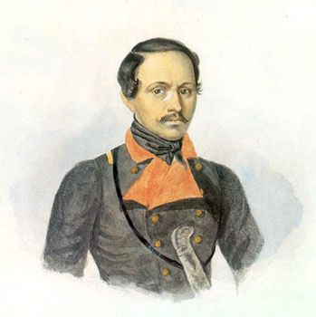
Мероприятие, посвященное жизни и творчеству М.Ю. Лермонтова(среди учащихся 5-9 классов).
Выполнила учитель русского языка Климочкина М.Н.
МОУ»Ерышовская СОШ»

Slide 2
Цели:
Обобщить и систематизировать знания, полученные при изучении творчества М.Ю. Лермонтова.
Развивать интерес к чтению, формировать у детей способность внимательно и вдумчиво относиться к слову.
Воспитывать у учащихся читательский вкус.
Развитие творческих, коммуникативных способностей учащихся

Slide 3
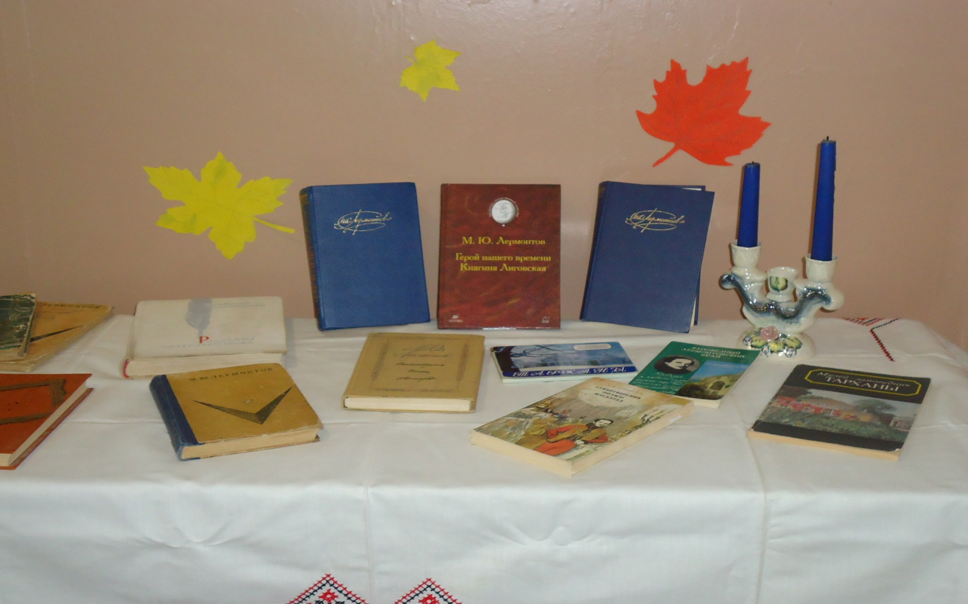
выставка книг к юбилею поэта

Slide 4
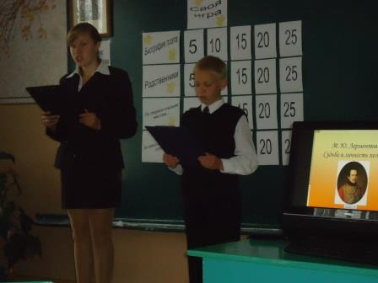
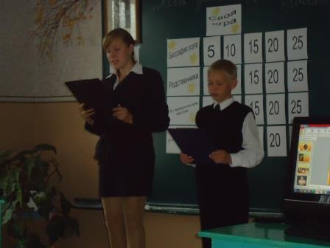
Открытие мероприятия (ведущие -учащиеся 9 и 6 класса)

Slide 5
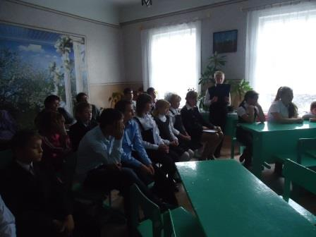
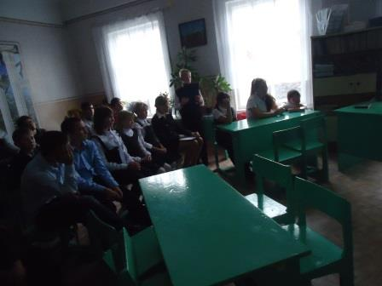
Гости и участники мероприятия

Slide 6
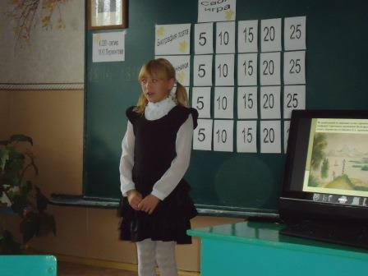
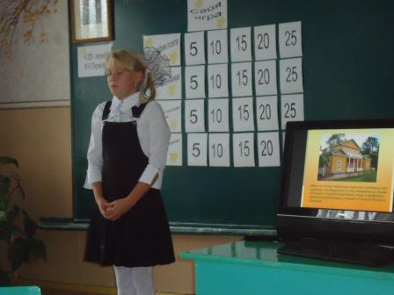
Интересные факты из детства поэта(знакомят учащиеся 6 класса)

Slide 7
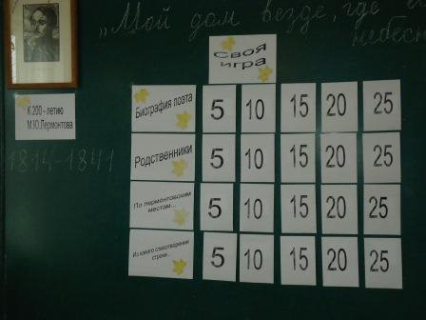
«Своя игра» по биографии и творчеству М.Ю.Лермонтова

Slide 8
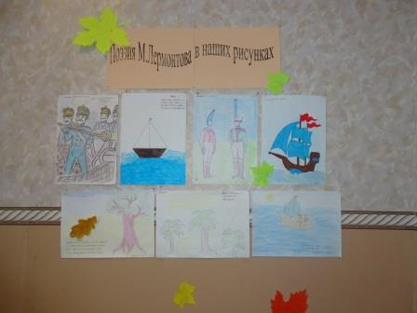
Выставка рисунков

Slide 9
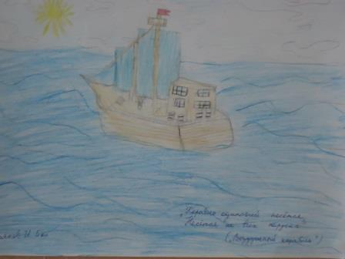
Рисунок Гурьянова ивана (5 кл.)
«..Корабль одинокий несется,
Несется на всех парусах..»
(«Воздушный корабль»)

Slide 10
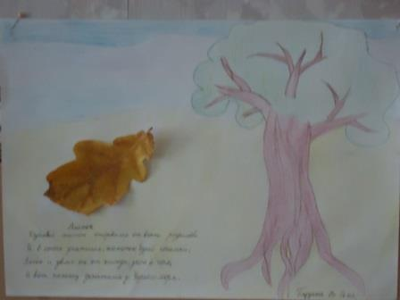
Рисунок Бузиной Виктории (6 кл.)
«Дубовый листок оторвался от ветки родимой
И в степь укатился,
жестокою бурей гонимый..»
(«Листок»)

Slide 11
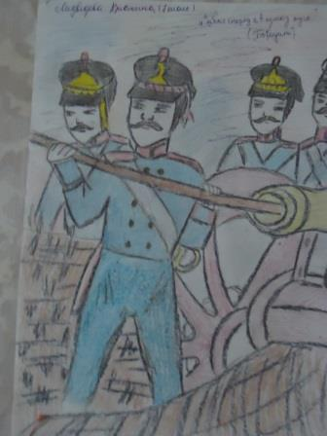
Рисунок Медведевой Кристины (7 класс)
«..Забил снаряд я в пушку туго..»
(«Бородино»)

